Slide 1
基于4H-SiC的CEPC快速亮度探测器的设计与仿真
李雁鹏 李萌 王星睿 张希媛 王聪聪
史欣 宋维民 石澔玙 王逗
Philip Bambade
2025.04.18
陕西·西安
第五届半导体辐射探测器研讨会

Slide 2
CEPC与快速亮度反馈系统
4H-SiC探测器简介
探测器位置与面积优化
信号响应
总结与未来计划
CONTENTS
目录

Slide 3
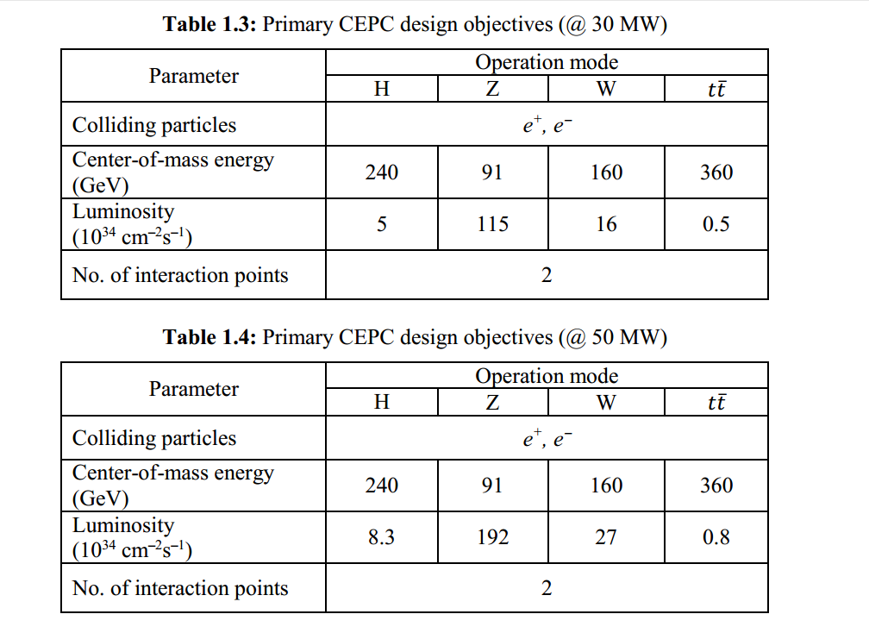
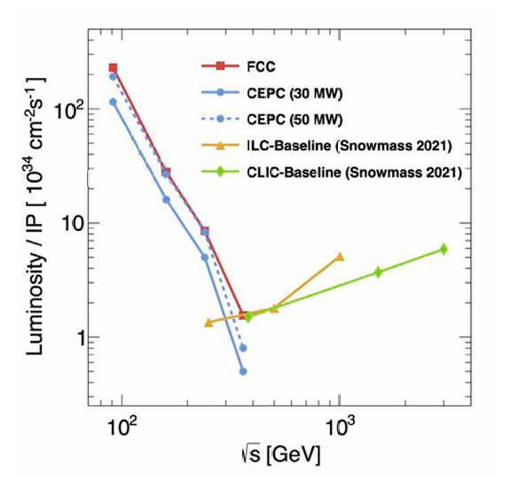
CEPC与快速亮度反馈系统
电子-正电子“希格斯工厂”
四种运行模式：Higgs, Z, W, tt
针对低功率Higgs模式$L_{0}$设计轨道反馈系统
$L_{0}=5∗{10}^{34}{cm}^{−2}s^{−1}$
CEPC Technical Design Report: Accelerator

Slide 4
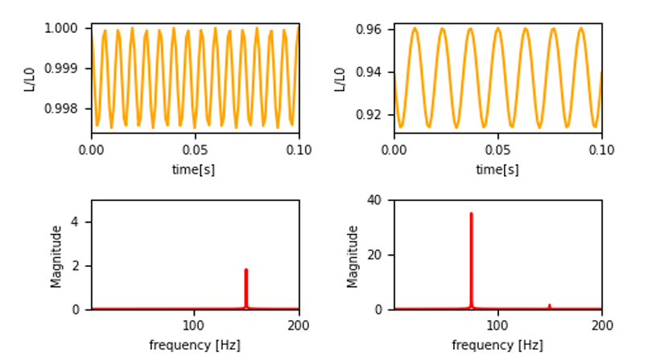
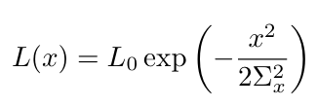
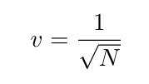
CEPC与快速亮度反馈系统
Meng Li
水平方向的IP轨道反馈：Luminosity-driven with a dithering system
弱束流偏转和低反馈速度应用场景下
基于radiative Bhabha at zero degree的亮度监控器
大散射截面
在IP产生的Bhabha粒子与亮度成正比

Slide 5
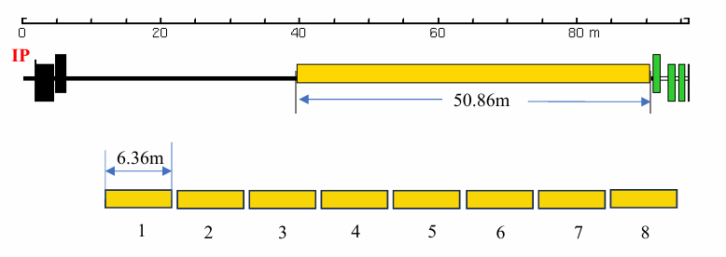
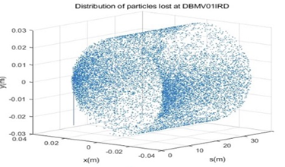
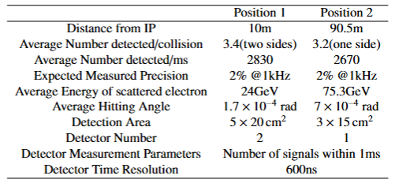
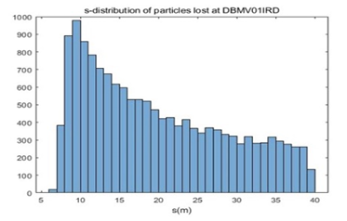
CEPC与快速亮度反馈系统
使用BBBREM产生Bhabha粒子
初级电子追踪确定最优探测区域
Meng Li
SAD code
追踪距离：IP~IP下游100米
Preliminary design consideration for CEPC fast luminosity feedback system

Slide 6
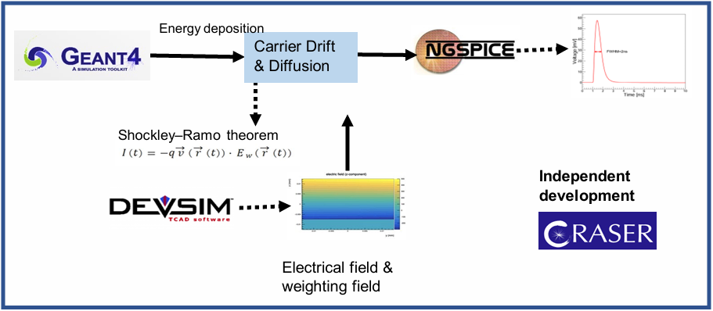
CEPC与快速亮度反馈系统
快速亮度探测器与亮度监控仿真——使用(Radiation SEmiconductoR, RASER)
GEANT4产生能量沉积
DEVSIM求解探测器电场和加权场
NGSPICE将电流信号转换为电压信号
http://raser.team
开源
强拓展
易于与其他软件交互

Slide 7
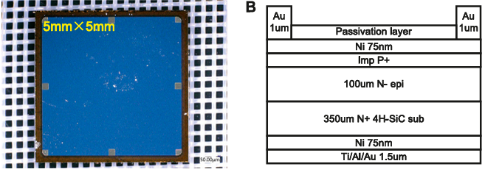
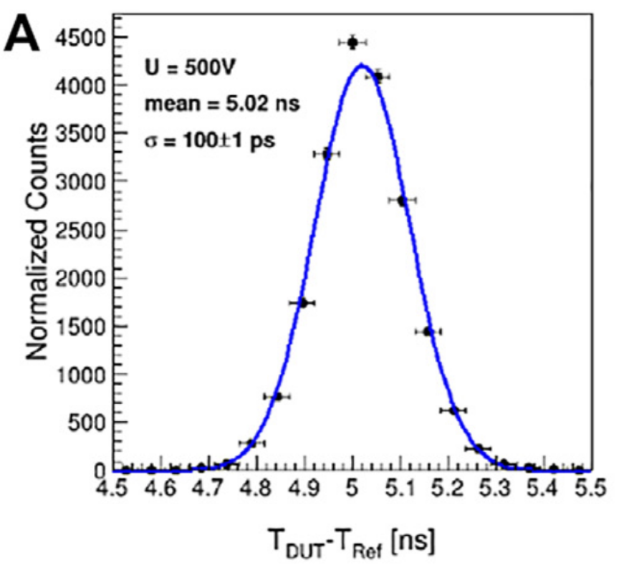
4H-SiC探测器简介
较强的抗辐照能力($n, γ, e^{−}, p^{+}…$)
较低的漏电流(~pA)
较高的热导率(室温~500℃)
优秀的时间分辨能力(~100ps)
成本相对较低
5mm×5mm PIN-type detector developed by NJU and IHEP
94ps
Electron, Neutron, and Proton Irradiation Effects on SiC Radiation Detectors
The effects of intense gamma-irradiation on the alpha-particle response of silicon carbide semiconductor radiation detectors
Time Resolution of the 4H-SiC PIN Detector
41st RD50 Workshop on Radiation Hard Semiconductor Devices for Very High Luminosity Colliders (Sevilla, Spain): Silicon Carbide LGAD RD50 common project.

Slide 8
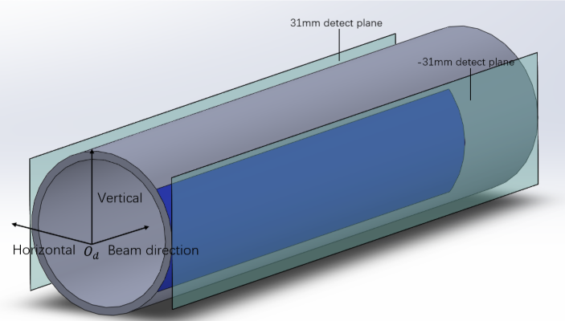
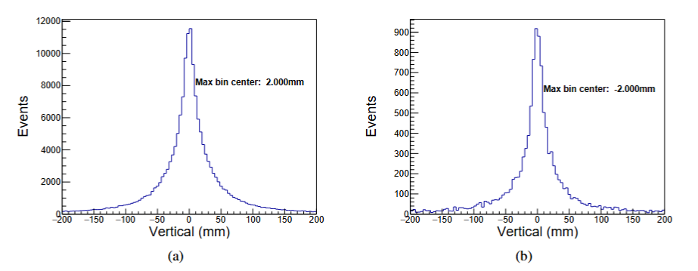
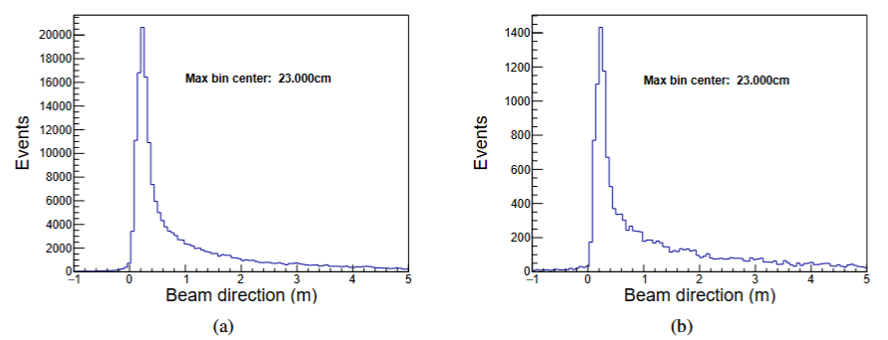
探测器位置与面积优化
二次粒子的种类和占比
探测平面上二次γ和$e^{−}$的位置分布
在距IP 10m束流管两侧放置探测器
双侧探测二次粒子分布基本一致
确定二次粒子的分布确定探测器中心位置：
P1=(-31mm, 0, 230mm)
P2=(31mm, 0, 230mm)
γ
$$e^{−}$$
γ
$$e^{−}$$

Slide 9
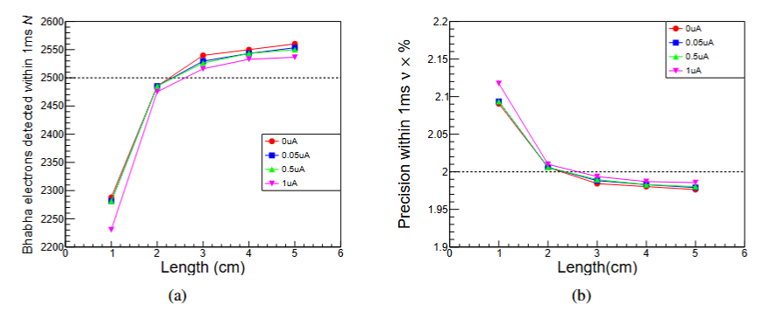
探测器位置与面积优化
探测面积优化
探测面积为1cm*3cm时其探测精度可达2%
探测器每个channel噪声，设定电流阈值（0uA, 0.05uA, 0.5uA, 1uA): 1uA单道噪声可以符合探测需求
1ms探测粒子数和探测精度随探测器长度的变化：最终确定的探测面积为1cm(Beam direction)*3cm(Vertical)

Slide 10
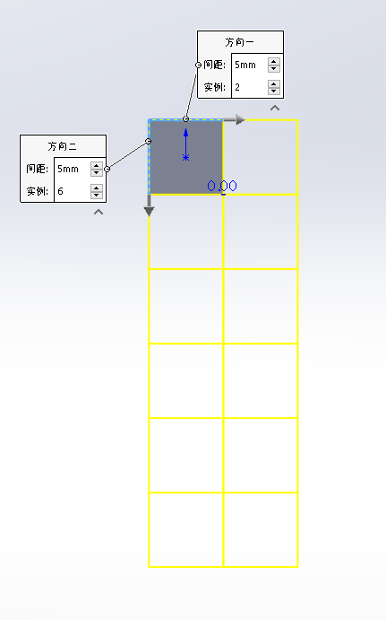
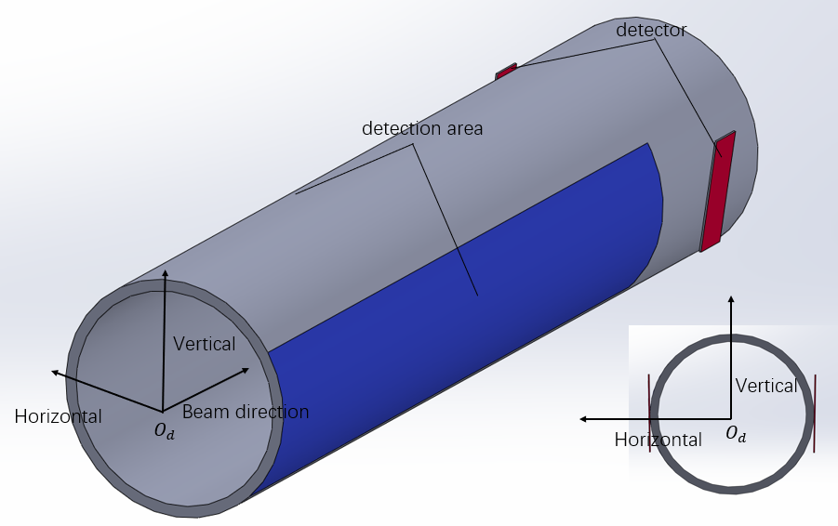
探测器位置与面积优化
仿真模型
探测器总面积2*${3cm}^{2}$，共2*12道读出
暂时不考虑探测死区

Slide 11
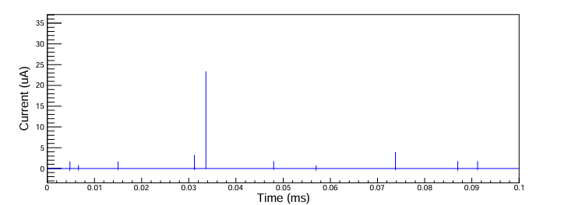
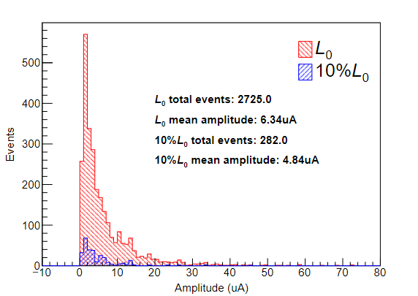
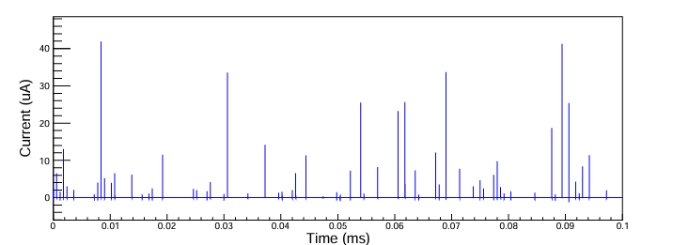
信号响应
单个channel信号响应
整个探测器幅值分布
$${10\%L}_{0}$$
$$L_{0}$$
当亮度降低至10%时，反馈信号相应变化
峰数减少至10%
峰值降低至76%

Slide 12
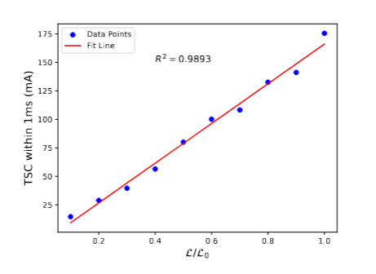
信号响应
整个探测器信号响应
采用TSC(Total Sample Current），综合描述亮度降低时探测器的响应
采样频率为10GHz
S：1ms内所有的采样点
J:两个探测器
P:一个探测器的所有pixel
1ms内TSC与亮度比(${L/L}_{0}$)具有良好的线性关系
通过TSC变化监控亮度变化

Slide 13
总结与未来计划
1.总结
根据二次粒子的分布确定探测器的大小及放置的位置，满足读出系统等效输入噪声小于1uA时精度可达2%，满足CEPC快速亮度探测器的需求
1ms的TSC与亮度具有较好的线性关系，因此可以通过TSC变化反馈亮度状态
2.未来计划
距IP距离90.5m的亮度监控系统的设计与仿真
4H-SiC探测器优化和测试
多通道读出与采样系统的设计与调试

